Slide 1



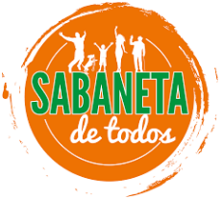


DIAGNOSTICO TÉCNICO Y FUNCIONAL
Contrato 859 de 2018
Mayo de 2018

Slide 2
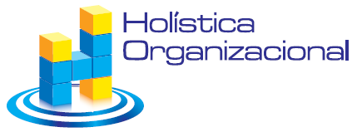
Objeto y Alcance
del Contrato
INFORMACIÓN CONFIDENCIAL

Slide 3
Objeto del Contrato
CONTRATO 859 DE 2018
ADQUISICIÓN DEL SISTEMA DE INFORMACIÓN DEL MODELO DE INVESTIGACIÓN DE FRAUDES Y GESTIÓN DE SEGURIDAD (MIFGS), QUE PERMITA GARANTIZAR LA VERACIDAD Y TRANSPARENCIA DE LA INFORMACIÓN EN LA ADMINISTRACIÓN MUNICIPAL, PARA DAR CUMPLIMIENTO A LOS ELEMENTOS TRANSVERSALES DE LA ESTRATEGIA DE GOBIERNO EN LÍNEA E INICIAR EL PROCESO DE CONSTRUCCIÓN DE UNA CIUDAD INTELIGENTE
INFORMACIÓN CONFIDENCIAL

Slide 4
Análisis Técnico / Funcional
La herramienta a implementar por HOLISTICA ORGANIZACIONAL SAS, a través de un tablero de control, ofrecerá la interoperabilidad con los sistemas de información Delta y Panal con el objetivo de poder ofrecerle al Municipio de Sabaneta los puntos de control, alertas, indicadores y reportes que les permitan optimizar su gestión tecnológica.
Los procesos a intervenir son:
SISTEMA DE INFORMACIÓN | NOMBRE DEL PROCESO
DELTA | Presupuesto
 | Contabilidad
 | Tesorería
 | Industria y Comercio
 | Impuesto predial y Catastro
 | Urbanismo
 | Nómina
PANAL | PQSRD
INFORMACIÓN CONFIDENCIAL

Slide 5
Análisis Técnico / Funcional
ANÁLISIS DE BRECHAS DE SEGURIDAD Y ARQUITECTURA DE TI (ATRIBUTOS DE CALIDAD):
Después de realizar el levantamiento de información, para conocer el estado actual de arte (As – Is), se trasladó esta información a un plano Arquitectural donde se hace la evaluación de los Atributos de calidad de la arquitectura software de la Alcaldía de Sabaneta.
Para ello, se evaluaronlos siguientes atributos de calidad:
Seguridad
Modificabilidad
Escalabilidad
Disponibilidad
Usabilidad
Para cada uno de estos atributos, se evaluaremos el Software Delta y Panal y se realizará el diagnóstico de las falencias y puntos de mejora a tener en cuenta.
INFORMACIÓN CONFIDENCIAL

Slide 6
Análisis Técnico / Funcional
CONEXIÓN ENTRE LOS PROCESOS:
Dentro de las actividades llevadas a cabo en el levantamiento de información para la realización del Diagnóstico Técnico y Funcional, se realizó el análisis del de los roles de cada uno de los procesos en cuestión.
La siguiente gráfica muestra la conexión entre los procesos:
Presupuesto
Nómina
Talento Humano
Contabilidad
Tesorería
Predial e Industria y Comercio
Urbanismo
Catastro
(PQSRD) Gestión Documental
INFORMACIÓN CONFIDENCIAL

Slide 7
Análisis Técnico / Funcional
OPERACIONES Y PUNTOS DE CONTROL POR PROCESO:
PROCESO: PRESUPUESTO: Es el proceso base para el inicio de la ejecución de la operación de la Alcaldía, ya que todos los meses de noviembre de cada año, las dependencias solicitan el presupuesto que requieren para el año inmediatamente siguiente.
Para la definición, validación y aprobación del presupuesto global, que abarca todas las dependencias, es necesario realizar un consejo de Gobierno donde se exponen los números bajo los cuales se regirá el año presupuestal. Una vez que se realiza dicho comité, se da la aceptación con el propósito de iniciar la creación de los artículos presupuestales, los cuales están atados a la relación existente entre:
Fondo y dependencias
Artículos presupuestales y fondo
Artículos presupuestales y proyectos
INFORMACIÓN CONFIDENCIAL

Slide 8
Análisis Técnico / Funcional
Dentro de este proceso de definición aprobación y ejecución de presupuesto se han propuesto los siguientes ítems para el aseguramiento, control y seguimiento:
Estadísticas:
Se propone llevar estadísticas en tiempo real del presupuesto; es decir, tener en gráfico de barras el valor inicial aprobado para analizar cómo ha sido la ejecución del mismo y ejercer control sobre:
Por Fondo: Mensual dentro del año en curso
Por Dependencia: Mensual dentro del año en curso
Por Fondo y Dependencia comparativo Anual y Mensual Anual; es decir:
Año versus año
Mensual de un año versus el mismo mes de otro año
iv. Por Dependencia mensual teniendo en cuenta:
Lo certificado
Lo comprometido
Lo obligado
INFORMACIÓN CONFIDENCIAL

Slide 9
Análisis Técnico / Funcional
Puntos de control:
Las estadísticas mencionadas anteriormente también son puntos de control que dependen de la ejecución; es decir, se tendrán faros distribuidos de la siguiente forma:
Si la ejecución del presupuesto está entre el cero y el 60% de ejecutado estará en verde.
Si la ejecución del presupuesto está por encima del 60% y 85% estará en Amarillo.
Si está por encima del 85% estará en ROJO.
Para estos puntos hay que tener en cuenta que se distribuirá el presupuesto de forma uniforme mensual del año en curso, para tener un parámetro de referencia para saber si se está por debajo, por encima o acorde a la ejecución.
INFORMACIÓN CONFIDENCIAL

Slide 10
Análisis Técnico / Funcional
Puntos de control:
b. Tabla de control por fecha y por dependencia para la entrega del presupuesto solicitado para el año siguiente: Este punto hace referencia a la información que entrega cada dependencia para solicitar el presupuesto, debido a que hay unas fechas específicas en las que se debe entregar esta información para que sea aprobado. Se propone una matriz donde se coloquen las fechas en la cual cada dependencia debe entregar la información y se notifique y haga seguimiento a través de correo electrónico y se lleve el control de la siguiente forma:
No | Dependencia | Fecha Requerida por presupuesto | Fecha Entrega por dependencia | Valor Presupuestal | Desfase en Días | Estado
1 | Secretaría De Hacienda | 30/10/2018 | 15/11/2018 | $1.500.000.000 | 16 | Entregado
2 | Recursos Humanos | 29/10/2018 | Sin entregar | $1.000.000.000 | 20 | Pendiente
3 | Tesorería | 28/10/2018 | 28/10/2018 | $5.000.000.000 | 0 | Entregado
INFORMACIÓN CONFIDENCIAL

Slide 11
Análisis Técnico / Funcional
Puntos de control:
c. Expedición del decreto de liquidación del Presupuesto Municipal:
El perfil de presupuesto deberá suministrar tanto el decreto como el valor total aprobado y el valor por dependencia.
Se debe evaluar los mecanismos de acceso a la información desde la plataforma tecnológica de Holística.
d. Alertas como punto de control sobre:
Apropiaciones de modificación
Adición
Rebaja
Aplazamiento
Traslados
Afectaciones (Se deberá suministrar el documento de solicitud: ¿Quién lo genera y donde queda alojado)
Mostrar PAC: Monto máximo mensual de fondos disponibles para entidades para programar los pagos
Mostrar cierre del presupuesto.
INFORMACIÓN CONFIDENCIAL

Slide 12
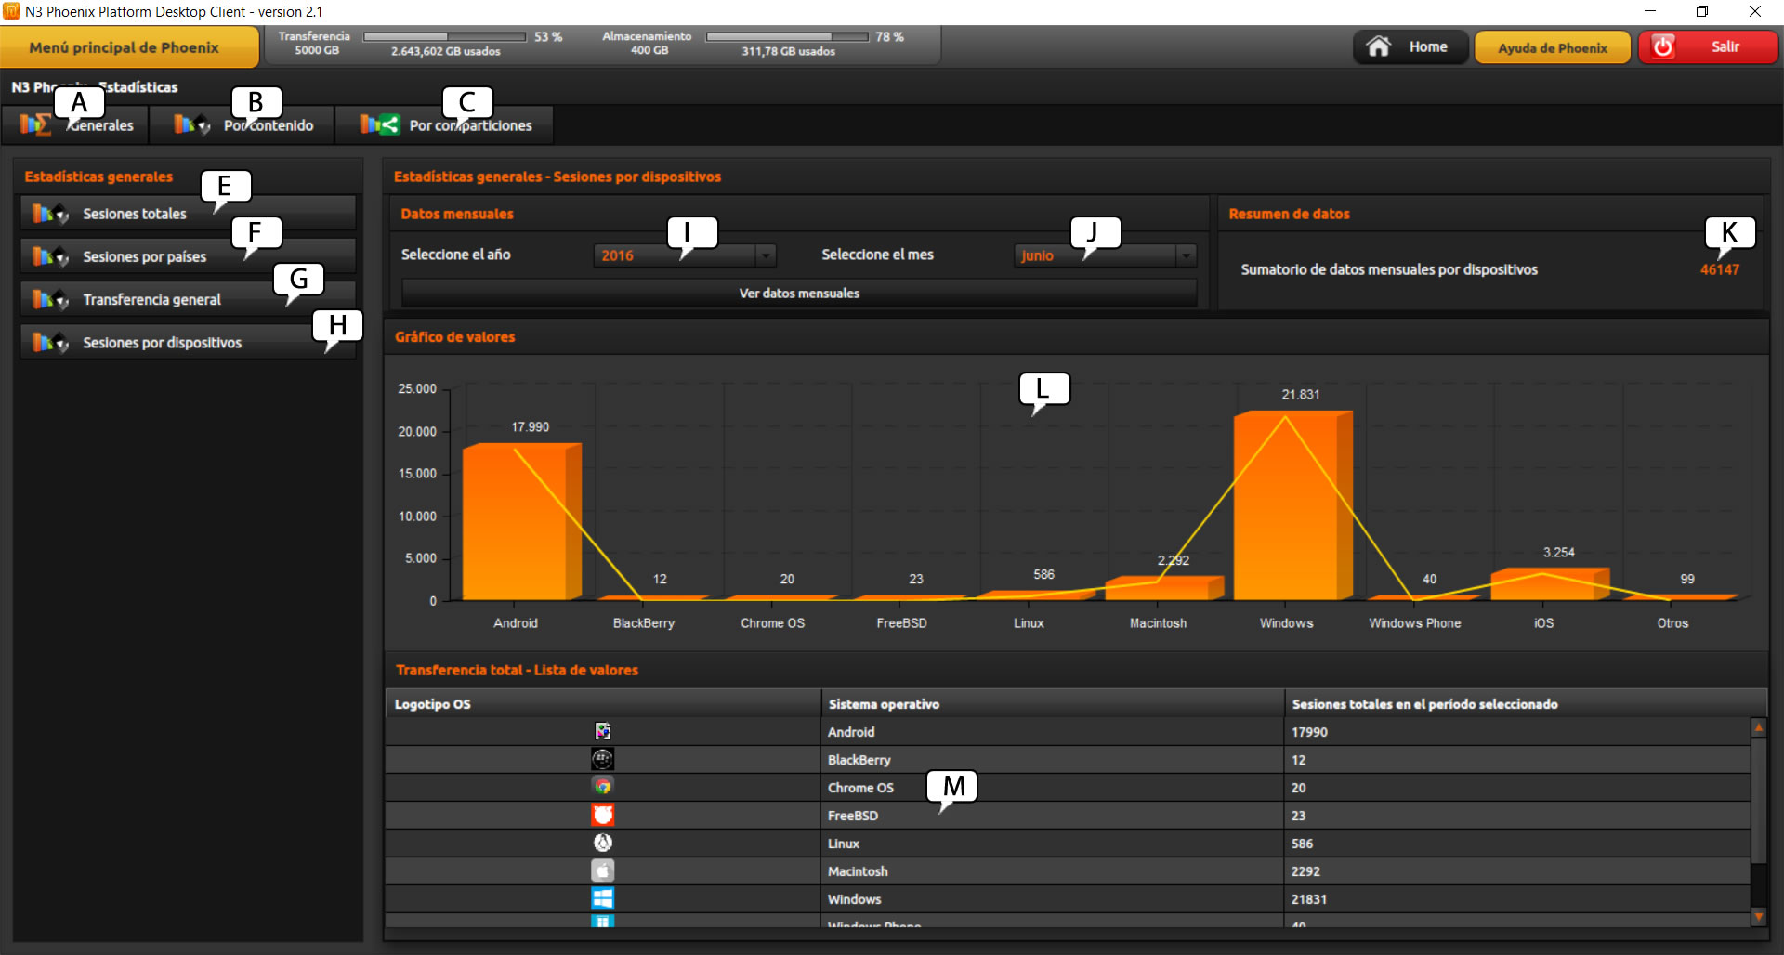
Análisis Técnico / Funcional
Ejemplo: Imagen de referencia
INFORMACIÓN CONFIDENCIAL

Slide 13
Análisis Técnico / Funcional
PROCESO: TESORERÍA: El proceso de Tesorería es el punto clave para poder generar las estadísticas de ejecución de la planeación presupuestal, ya que desde esta área operacional se realizan los pagos y recaudos de la Alcaldía.
La ejecución permitirá realizar tanto aseguramiento de la información como puntos de control:
Estadísticas:
Estadística de seguimiento y afinamiento:
Se propone llevar estadística que muestre el presupuesto por dependencia versus el recaudo de forma mensual, con el propósito de afinar el comportamiento presupuestal del próximo año.
Comparativos mensuales entre años y comparativos años versus años, con el propósito de poder comparar comportamientos de recaudos. Por ejemplo:
Comparar el recaudo del año 2015 versus 2016 y 2017.
Comparar el mes de enero del año 2016 versus el año 2017.
INFORMACIÓN CONFIDENCIAL

Slide 14
Análisis Técnico / Funcional
Puntos de control:
Doble Recaudo: El control del doble recaudo se debe llevar a cabo de forma re activa, es decir, el evento debe suceder para darse cuenta que sucedió, ya que se puede realizar el pago en línea a través de un banco y la relación llega después al área de tesorería, por lo tanto no se puede interoperar entre los sistemas en línea. Sin embargo, lo que sí se puede hacer es adicionar un punto de control que indique que tan pronto el área de tesorería está ingresando un pago existente, emita una alerta de lo que está sucediendo.
Reporte de deducciones versus operaciones canceladas: Actualmente se presenta la situación que las operaciones canceladas en Delta, no reversan las deducciones. Se propone generar un control a nivel de reporte de las operaciones y las deducciones que se deben hacer para que tanto en Tesorería como Contabilidad se vean reflejadas correctamente.
Egresos en Delta versus Bancos: Este punto de control tiene injerencia directa sobre Delta, ya que se presenta la situación donde el egreso se da por cerrado sin saber si se cuenta con los fondos suficientes en los Bancos, razón por la cual se propone tener una atribución en Delta de cerrar los Egresos cuando el pago se haya realizado correctamente.
INFORMACIÓN CONFIDENCIAL

Slide 15
Análisis Técnico / Funcional
PROCESO: CONTABILIDAD: Contabilidad es el corazón de toda la operación de la Alcaldía de Sabaneta. Dentro del levantamiento realizado en la visita de campo, se evidenció que hay una gran cantidad de actividades manuales y poca coordinación de los tiempos para entrega de insumos de otras áreas, los cuales no permiten que existan los resultados esperados en los tiempos adecuados.
A continuación se plantean los siguientes puntos de control y estadísticas con el objetivo de mejorar la productividad del área contable:
Puntos de control y estadísticas:
Órdenes de Pago (OP): Tener el control para saber cuántas OP llegan después del 20 de cada mes, ya que esta es una problemática que afecta la operación contable. El objetivo es cerrar esta llave de apertura, en la que los usuarios tengan claro que sólo hasta ese día pueden entregar sus OP, en caso contrario deberán esperar hasta el próximo mes.
INFORMACIÓN CONFIDENCIAL

Slide 16
Análisis Técnico / Funcional
Control de liquidación de Impuesto por tipo de contrato: En la actualidad se desarrolla como tarea humana, la liquidación de los impuestos por tipo de contrato. Se propone que este tipo de cálculos se parametrice en la Plataforma de Holística para agilizar, controlar y evitar el error humano. Así como un módulo de consulta que permita visualizar y parametrizar nuevos impuestos y nuevos contratos.
Generar el calendario económico y financiero: Ofrecer dentro de la Plataforma de Holística, la posibilidad de que el área contable genere un calendario económico y financiero, que involucre todas las áreas que deben reportar información a Contabilidad. El propósito es generar los acuerdos de niveles de servicio (ANS) para organizar los tiempos entre las diferentes áreas, esto hará que el equipo de contabilidad tenga la información que requiere en los tiempos que lo requiere mejorando y optimizando los esfuerzos realizados. La Herramienta se encargará de generar alertas (Correos) y mediciones para cada uno de los responsables de las áreas con el objetivo de mejorar la productividad.
Control en los artículos presupuestales y terceros: En la actualidad, cuando se crea un nuevo artículo presupuestal o un tercero, a Contabilidad no le llega esta información. La Herramienta propone tener un reporte en el cual muestre los nuevos artículos presupuestales y terceros para que el área de contabilidad lo sepa.
INFORMACIÓN CONFIDENCIAL

Slide 17
Análisis Técnico / Funcional
Año Contable: El año Contable después de estar cerrado no se debe modificar, por lo tanto, la Herramienta realizará el monitoreo si después de que se haga el cierre se realizan modificaciones y notificará a través de alertas.
PROCESO: PREDIAL E INDUSTRIA Y COMERCIO: El proceso de Predial e Industria y Comercio es un proceso que se encuentra bastante estructurado, el objetivo es poder ofrecerle herramientas para seguir aumentando su productividad. Para ello se proponen los siguientes puntos de control y estadísticas:
1. Puntos de Control:
Calendario: Se propone automatizar y parametrizar dentro de la plataforma el calendario que marca los eventos y las fechas de entrega de información, con el objetivo de generar trazabilidad, controles, alertas e indicadores de cumplimiento de los responsables. Al igual que en Contabilidad se espera que esto se vuelva la guía de Acuerdo de Niveles de Servicio, en el que se establece los tiempos requeridos por Predial e Industria y Comercio para el desarrollo de sus actividades internas y de esta forma optimizar el tiempo y el trabajo humano que se lleva acabo.
INFORMACIÓN CONFIDENCIAL

Slide 18
Análisis Técnico / Funcional
Informe de Cartera: Generar un reporte tanto físico como por pantalla dentro de la plataforma, en el que se detalle la cartera que está por recaudar después de que se cumplan los tiempos estipulados para el pago de los impuestos.
Pagos Dobles: Este punto ya fue detallado dentro del alcance de Tesorería como un control reactivo, el cual se extenderá al área de Predial e Industria y Comercio.
2. Estadísticas:
Predios versus recaudos: Se propone llevar una estadística para analizar el número de predios versus el valor facturado por concepto de impuestos.
Desagregación de los impuestos: Se propone detallar de forma parametrizable el tiempo para analizar el comportamiento de lo que se recauda por Predial y cuanto por Industria y Comercio.
INFORMACIÓN CONFIDENCIAL

Slide 19
Análisis Técnico / Funcional
PROCESO: CATASTRO: El proceso de Catastro tiene un alto componente humano, ya que depende de que el ciudadano se acerque a la Notaria a registrar su predio y de que las Notarías informen a esta área.
Para ello, se han dispuesto las siguientes estadísticas y puntos de control:
Estadísticas:
Resoluciones: Estadística mensual del número de resoluciones llevadas a cabo.
Comparativo de resoluciones: Estadística de resoluciones mensuales entre diferentes años y comparativo anual.
Predios y Mutaciones: Estadística mensual del número de actualizaciones de Predios y Mutaciones llevadas a cabo.
Comparativo de actualizaciones: Estadística de actualizaciones mensuales entre diferentes años y comparativo anual.
INFORMACIÓN CONFIDENCIAL

Slide 20
Análisis Técnico / Funcional
2. Punto de Control:
Generación de informe para el área de Predial e Industria y Comercio de las nuevas resoluciones y/o actualizaciones de Predios y Mutaciones para que lleven control acerca de los impuestos que se deben recolectar.
PROCESO: URBANISMO: El proceso de Urbanismo requiere puntos de control y comunicación con las áreas de Catastro y Predial e Industria y comercio, para tener claridad de la relación de solicitudes de construcción versus lo que se registra en Catastro y lo que se debe recolectar de impuestos.
Puntos de control y estadísticas:
Formato de chequeo: El equipo de Urbanismo maneja una lista de chequeo para el control de las actividades internas para el procedimiento de otorgar una licencia para construcción. Se propone que dentro La plataforma se sistematicen estas actividades con el objetivo de evitar el error humano, tener control, incrementar la productividad y que cualquier nuevo integrante del equipo se adapte rápidamente a la forma de trabajo.
INFORMACIÓN CONFIDENCIAL

Slide 21
Análisis Técnico / Funcional
Licencias Otorgadas y recaudo: En la actualidad no se tiene una estadística que brinde información acerca de los ingresos que se están generando para el municipio a partir de las licencias otorgadas, por tal razón, se propone una estadística que muestre de forma mensual el número de licencias otorgadas versus el recaudo.
Licencias Otorgadas y Facturación: En la actualidad no se tiene una estadística que brinde información acerca de la facturación que se está generando para el municipio a partir de las licencias otorgadas, por tal razón, se propone una estadística que muestre de forma mensual el número de licencias otorgadas versus la facturación.
Correlación entre presupuesto, tesorería y Urbanismo: Se propone una estadística que muestre la correlación entre Urbanismo, Presupuesto y Tesorería con el objetivo de tener conocimiento de cómo avanza el comportamiento mensual de estos 3 procesos y tomar decisiones estratégicas a través del Tablero de Control de Mando.
INFORMACIÓN CONFIDENCIAL

Slide 22
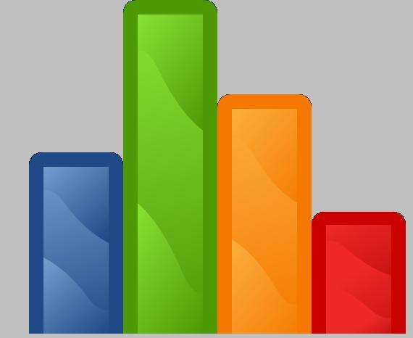
Análisis Técnico / Funcional
Control de tiempos: Dentro del proceso de control interno de las actividades que se llevan a cabo hay tiempos que se deben cumplir. Se plantea que en la plataforma, como punto de control, alerte el avance del vencimiento. Tenemos:
30 días para contestarle al cliente después de realizado el pago.
45 días en total para que el cliente presente correcciones sobre los papeles entregados.
INFORMACIÓN CONFIDENCIAL

Slide 23
Análisis Técnico / Funcional
PROCESO: PQSRD: El proceso de PQRSD es vital para la Alcaldía porque es el punto de entendimiento para el sentir del ciudadano. Por esta razón fundamental se requiere explotar mucho más la información que recibe para realizar una clasificación y analizar las causas principales que generan una Petición, Queja, Sugerencia, Reclamo y Denuncia.
Puntos de control y estadísticas:
Cierre de la PQRSD vs el oficio de respuesta: El proceso de instaurar tiene dos pasos importantes: Dar respuesta y cerrar el caso. Sin embargo, dentro del proceso de levantamiento se encontró que no hay control sobre esto, ya que cada una de las dependencias tiene un responsable para contestar las PQRSD y es posible en este momento cerrar la PQRSD en el sistema sin tener el 100% de certeza que la PRSD fue contestada.
Tiempo de respuesta: Es importante que el proceso controle los tiempos de respuesta de las PQRSD. Aunque a nivel procedimental existen dichos tiempos, no hay control sobre esto. Se propone que la Herramienta controle los tiempos y notifique a través de alertas (email) los tiempos a los responsables y genere una relación de quienes no han contestado.
INFORMACIÓN CONFIDENCIAL

Slide 24
Análisis Técnico / Funcional
PQSRD solicitadas versus PQSRD respondidas: Se propone una estadística dentro de la Herramienta que lleve el control del número de PSRD instauradas versus el número de PQRSD respondidas de forma mensual. Como punto adicional, esta estadística también será granular, al dividir cuales son “P”, cuales “Q”, cuales “S”, cuales “R” y finalmente cuales “D”.
Canales de recepción: Actualmente hay varios canales por donde se reciben PQSRD, tales como, WEB, presencial y tránsito. Se propone una estadística que muestre el comportamiento mensual de los diferentes canales, ya que este indicador muestra donde se está fallando en mayor o menor proporción.
Aprobadas – Rechazas: Se propone una estadística que ayude a medir el nivel de aprobación y rechazo de las PQSRD para conocer que tanto los ciudadanos saben colocar una PQRSD.
INFORMACIÓN CONFIDENCIAL

Slide 25
Análisis Técnico / Funcional
PROCESO: NÓMINA: El proceso de Nómina es un proceso que tiene un alto componente manual y con una alta complejidad en su ejecución.
1. Puntos de control:
Calendario: Al igual que contabilidad y Predial e Industria y Comercio, se requiere un calendario para establecer fechas de recepción de novedades para el cierre de la nómina y mejorar los Acuerdos de Nivel de Servicio (ANS), ya que este proceso también entrega reportes a entidades externas.
2. Estadísticas:
Nómina global X MES X AÑO
Nómina individual (Las 7) X MES X AÑO
Presupuesto versus nómina individual por mes y por año
Presupuesto versus nómina global por mes y por año
INFORMACIÓN CONFIDENCIAL

Slide 26
Análisis Técnico / Funcional
Estadísticas transversales:
Dada la relación entre los procesos, se proponen las siguientes estadísticas transversales:
Relación entre artículo presupuestal VS licencias Otorgadas VS Facturación Predial e I y C VS Recudo en tesorería.
Presupuesto VS Predial e I y C VS tesorería.
Catastro VS Urbanismo VS Predial e I y C.
INFORMACIÓN CONFIDENCIAL

Slide 27
GRACIAS
INFORMACIÓN CONFIDENCIAL

